Slide 1
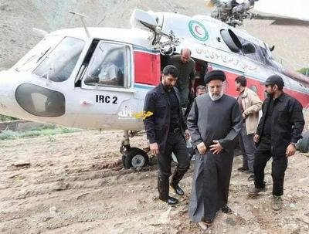
伊朗总统直升机坠毁
主员；刘世琳，黄啸予
资料来源；百度

Slide 2
1：事情经过
伊朗总统莱希乘坐的直升机19日在伊朗西北部东阿塞拜疆省坠毁，莱希以及伊朗外长阿卜杜拉希扬等随行人员不幸遇难。当地时间21日，莱希等人的遗体运抵伊朗首都德黑兰，伊朗军方举行了悼念仪式。
总台记者了解到，目前伊朗已经组建高级别调查组前往直升机事故现场进行调查，伊朗总统办公室负责人则披露了一些事故细节。
自伊朗救援队抵达直升机事故现场并确认包括伊朗总统莱希、伊朗外长阿卜杜拉希扬等直升机上8人全部遇难后，伊朗整个国家都沉浸在悲痛的气氛中。当地时间21日下午，伊朗军方在德黑兰市中心机场为莱希等举行纪念仪式，军方高级官员、政府内阁等高级官员出席该仪式。22日，莱希等遇难者的遗体告别仪式将在德黑兰举行。我们关注到，目前在首都德黑兰，很多国旗已经更换成黑色旗帜来表达哀悼，大街小巷张贴着莱希等遇难者的照片。本周的所有文娱活动、部分体育活动都已取消。

Slide 3
2：发生缘由
5月19日，伊朗总统莱西乘坐的直升机失事后，各种言论也纷纷四起，从古至今，牵扯到领导人的事故，或多或少都有沾上阴谋论的边。而伊朗前外长更是将导致总统丧生的部分原因归咎于美国的制裁。
伊朗总统莱西和随从乘坐的是一架美制贝尔212直升机，其建造的年份甚至能追溯至1979年伊斯兰革命之前，这意味着这架直升机的机龄高达40~50年！而直升机的维护水平比直升机的年龄和型号更重要，关键的问题是直升机是否按照制造商的维护制度进行维护。美国对直升机零部件的贸易禁运和限制可能阻止了伊朗政权维护贝尔212。
已有近50年历史的贝尔212是为在目视飞行条件下飞行而设计的，这意味着飞行员必须完全依靠自己在座位上观察地形的能力。周日的大雾和即将来临的暴风雨可能对飞行员造成了阻碍，并可能导致飞机在伊朗西北部坠毁，该地点距离阿塞拜疆边境约20公里。
这个森林茂密的地区以其陡峭的山坡而闻名，这使得救援工作变得更加复杂，最终动用了土耳其无人机和欧盟观测卫星。伊朗官员表示，由三架直升机组成的总统车队中的另外两架直升机已安全着陆。目前尚不清楚他们是否受到恶劣飞行条件的影响以及有多严重，而德黑兰缺乏信息意味着事故的细节仍然笼罩在神秘之中。

Slide 4
3：我们感想
伊朗总统的直升机坠毁是因飞机太旧国家落后所导致坠毁，我们应努力学习，使国家强盛。

Slide 5
谢谢大家
2024、5、22

